Slide 1
R1.10.31 第１回大阪広域ベイエリアまちづくり推進本部会議
資料１
大阪広域ベイエリアまちづくりの検討について

Slide 2
R1.10.31 第１回大阪広域ベイエリアまちづくり推進本部
背景・目的
資料1-1
●夢洲における万博開催とＩＲなどまちづくりを契機に、
そのインパクトや関連インフラ整備に加え、堺市など泉
州地域沿岸部の様々な地域資源を最大限に活用すること
で、ベイエリア全体の活性化、さらなる大阪・関西の発
展につなげていくことが重要。
●このため、推進体制を設け、港湾戦略における関連する
取り組みも含め、大阪広域ベイエリアの将来像や整備の
方向性等について取りまとめる。
１

Slide 3
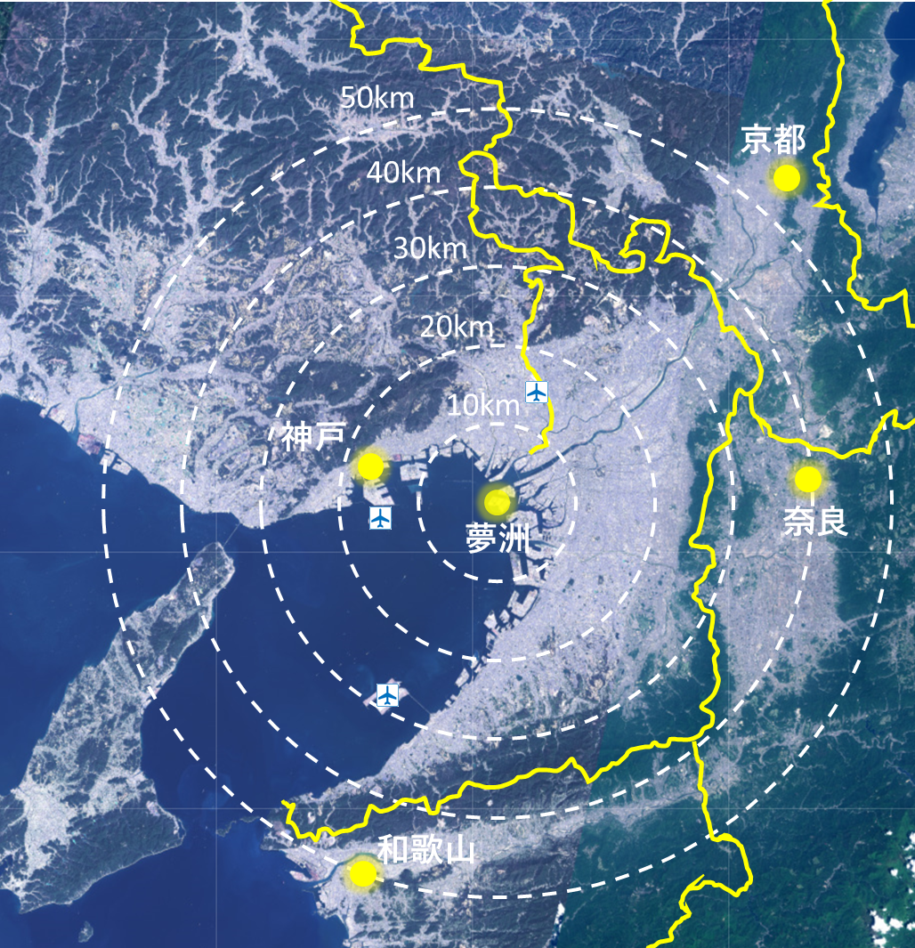
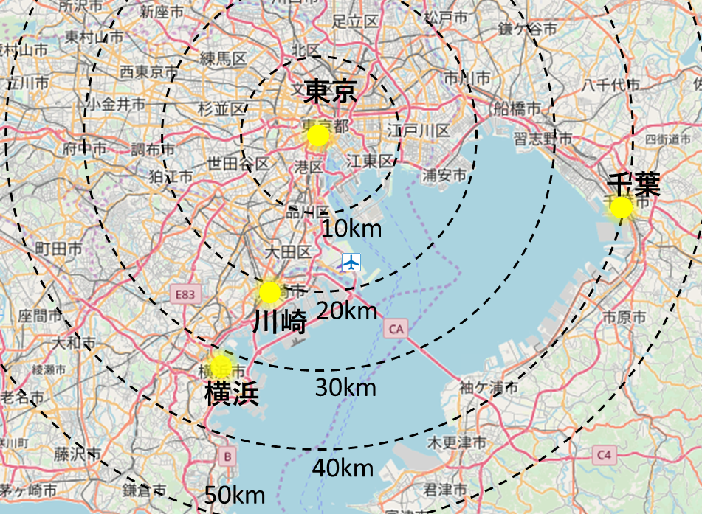
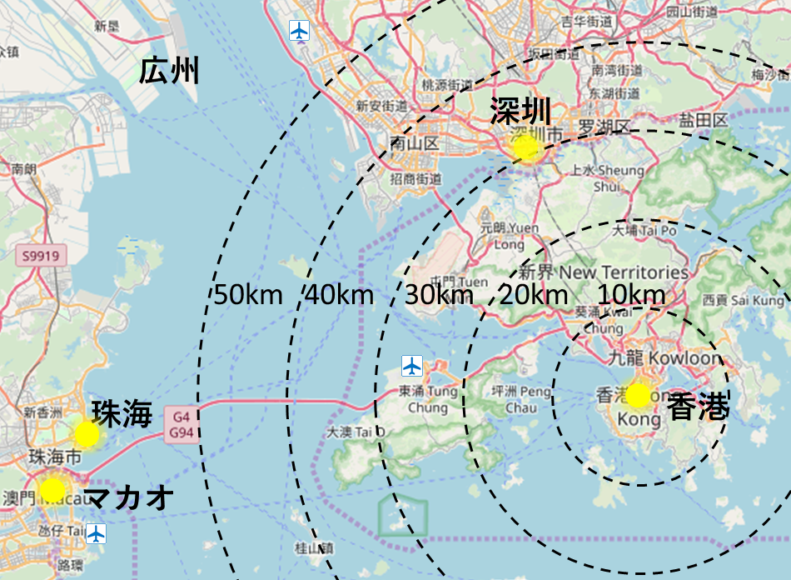
R1.10.31 第１回大阪広域ベイエリアまちづくり推進本部会議
ベイエリアの現状① ベイエリアの位置、他地域比較
資料1-2-①
大阪湾周辺
東京湾周辺
京都
新大阪
梅田
なんば
夢洲
天王寺
堺
広東香港マカオ
数字は夢洲・東京（霞ヶ関）・香港からの距離
国土地理院地図及びOpenstreetmapをもとに大阪府作成
２

Slide 4
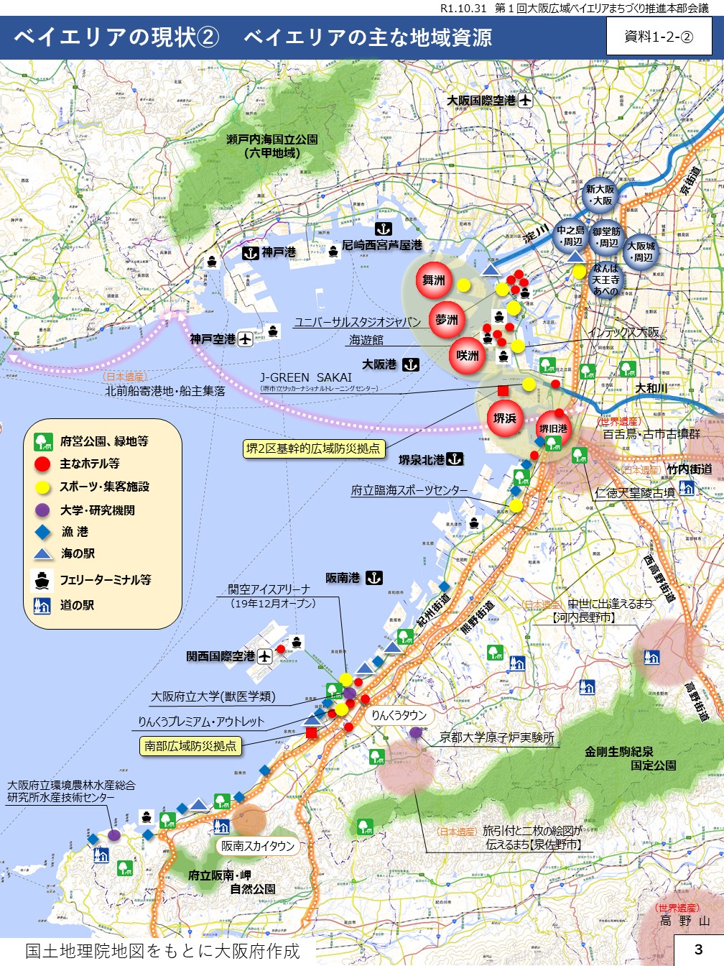

Slide 5
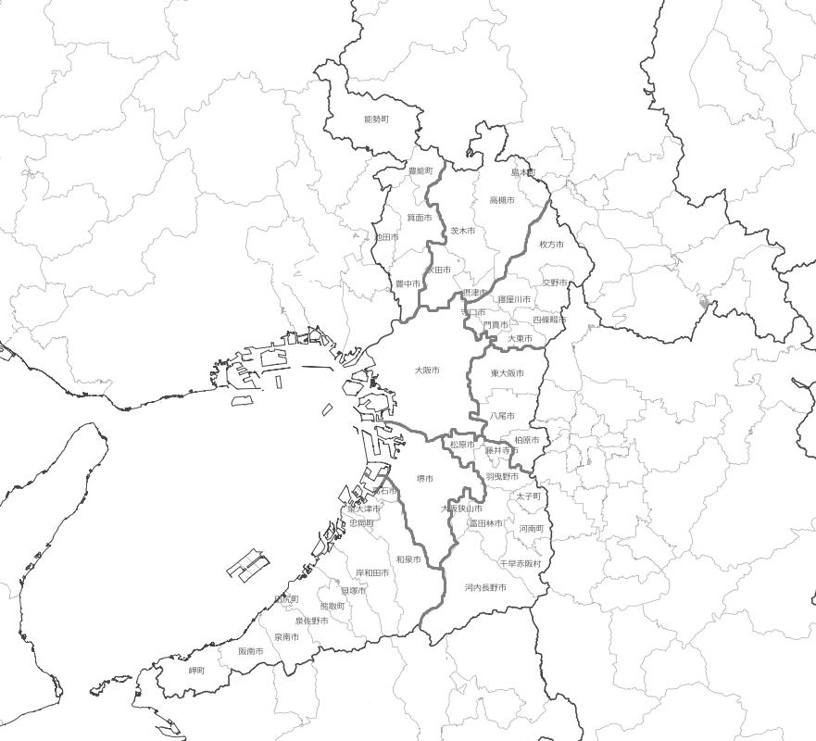
R1.10.31 第１回大阪広域ベイエリアまちづくり推進本部会議
ベイエリアの現状③ 訪日外国人の地域別滞在者数(昼間)
資料1-2-③
訪日外国人滞在者数（万人）
2018年10月昼間（10時～18時）に２時間以上滞在した延べ人数
252.0
134.5
大阪市
京都市
2.9
3.6
豊能
三島
27.0
3.3
北河内
神戸市
2.1
21.2
中河内
奈良市
3.1
堺市
泉佐野市
田尻町
44.8
0.7
1.8
南河内
泉州
（堺、泉佐野、田尻除く）
【出典】地域経済分析システム（RESAS）：株式会社NTTドコモ、NTTドコモ・インサイトマーケティング「モバイル空間統計®)
（注)・滞在者数とは、指定地域の昼間帯（10時から１８時の間）に２時間以上滞在した外国人を日別に算出し、対象期間の日数分を積算した延べ人数を表している。
・同一人物が複数の地域に滞在した場合、複数カウントしている。同一人物が該当地域に複数日に跨がって滞在した場合、複数カウントしている。
4
出典：RESAS(株式会社NTTドコモ、NTTドコモ・インサイトマーケティング「モバイル空間統計」)

Slide 6
R1.10.31 第１回大阪広域ベイエリアまちづくり推進本部会議
ベイエリアの現状④ 訪日外国人の地域別滞在者数(夜間)
資料1-2-④
訪日外国人滞在者数（万人）
2018年10月夜間（２時～５時）に２時間以上滞在した延べ人数
176.5
64.1
大阪市
京都市
1.8
2.1
豊能
三島
2.1
27.0
北河内
神戸市
1.8
2.5
中河内
奈良市
3.1
6.4
堺市
泉佐野市
田尻町
0.5
1.6
南河内
泉州
（堺、泉佐野、田尻除く）
【出典】地域経済分析システム（RESAS）：株式会社NTTドコモ、NTTドコモ・インサイトマーケティング「モバイル空間統計®)
（注)・滞在者数とは、指定地域の夜間帯（２時から５時の間）に２時間以上滞在した外国人を日別に算出し、対象期間の日数分を積算した延べ人数を表している。
・同一人物が複数の地域に滞在した場合、複数カウントしている。同一人物が該当地域に複数日に跨がって滞在した場合、複数カウントしている。
5

Slide 7
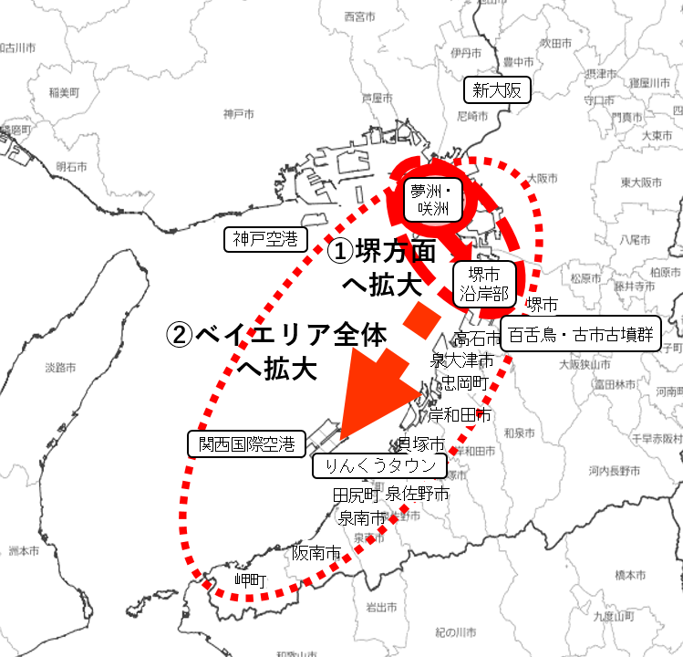
R1.10.31 第１回大阪広域ベイエリアまちづくり推進本部会議
今後の進め方① 検討範囲
資料1-3-①
～検討範囲を段階的に拡大～
○原則、大阪府域の沿岸部全域。
① まずは、これまで「グランドデザイ
ン・大阪」で位置づけ、大阪府・市
で取り組んで来た「夢洲・咲洲エリ
ア」の直近で、ポテンシャルがある
堺市沿岸部を含め、一体的に検討。
② その成果を踏まえ、泉州沿岸の熱
意のある自治体等の参画を得て、
ベイエリア全体で検討。
さらに、他県のポテンシャルの高い
エリアとも連携し、大阪湾全体から
関西全体の発展につなげて、より
広域的な視点で検討。
神戸
淡路島
6

Slide 8
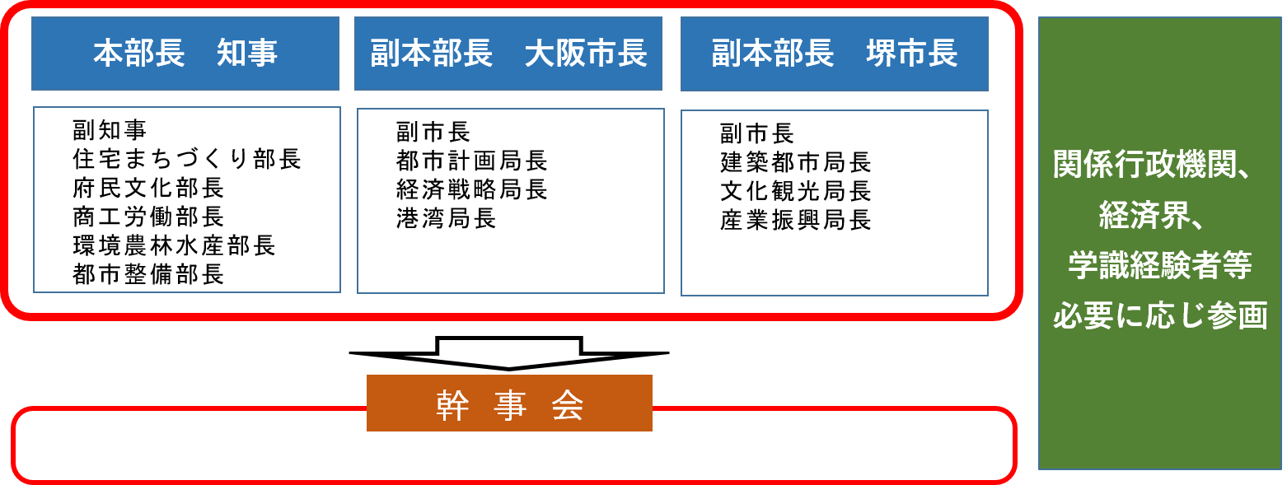
R1.10.31 第１回大阪広域ベイエリアまちづくり推進本部会議
今後の進め方② 推進体制等
資料1-3-②
大阪広域ベイエリアまちづくり推進本部
〔事務局〕
大阪府住宅まちづくり部
大阪市都市計画局
堺市建築都市局
副知事・大阪市副市長・堺市副市長及び関係部局
将来像・方向性とりまとめ（大阪市～堺市エリア）
将来像・方向性とりまとめ（大阪ベイエリア全体）
※ＩＲや大阪・関西万博の進捗状況を見据えながら検討し2021年春を目途にとりまとめ
7

Slide 9
８

